Slide 1
Значение уровневой дифференциации программных требований
Любая деятельность может быть либо
технологией, либо искусством.
Искусство основано на интуиции,
технология на науке.
С искусства все начинается,
технологией - заканчивается,
чтобы затем все началось сначала.

Slide 2
Технология – это совокупность приемов, применяемых в каком-либо деле, мастерстве, искусстве.
Педагогическая технология - это такое построение деятельности педагога, в которой все входящие в него действия представлены в определенной последовательности и целостности, а выполнение предполагает достижение необходимого результата и имеет прогнозируемый характер.

Slide 3
Благодаря использованию педагогических технологий образовательный процесс становится:
управляемым
системным
результативным
гибким
современным

Slide 4
Педагогические технологии:
Технология развивающего обучения, направленная на развитие индивидуальных познавательных способностей каждого ребенка, на познание себя личностью, на самоопределение и самореализацию в процессе обучения.
Технология развивающей среды
Информационно-коммуникативные технологии.
Здоровье сберегающая технология с целью укрепления здоровья детей. Учет возрастных особенностей детей и их психофизические возможности.
Педагогика сотрудничества. Равноправный союз с обучающимися, учитывая то, что каждый ребёнок имеет право на свою точку зрения.
Метод проектов. Этот метод создаёт благоприятные условия для проявления творческого потенциала учащихся
Игровые технологии
Технология педагогической диагностики. Эта технология способствует выявлению потенциальных возможностей детей.
личностно – ориентированные технологии обучения и воспитания
центр всей образовательной системы – индивидуальность детской личности, следовательно, методическую основу этой технологии составляют дифференциация и индивидуализация обучения.

Slide 5
«Дифференциация» в переводе с латинского означает разделение, расслоение целого на различные части.
Уровневая дифференциация — это технология обучения в одном группе детей с разными способностями, а не разделение обучающихся на группы по уровням. Отказ от селекции является одним из главных принципов этой технологии.

Slide 6
Цель технологии уровневой дифференциации:
∙ обеспечение достижения всеми обучащимися стартового уровня подготовки по предметам;
∙ создание условий, проявляющим интерес и способности к предмету для усвоения материала на более высоком уровне.

Slide 7
В основе данного метода:
∙ индивидуализация обучения;
∙ дифференцированный уровень требований;
∙ материал дается всем обучающимся на стартовом (базовом) уровне, а проверка знаний, умений и навыков ведется на трех разных уровнях;
∙ от ученика требуется то, что он в состоянии усвоить, выполнить.

Slide 8
Результаты:
∙ Позволяет детям реально оценивать свои возможности
∙ Повышается интерес к предмету
∙ Между педагогом и ребёнком устанавливаются партнерские отношения
∙ Снижается психологическое напряжение во время занятий
∙ Повышается качество знаний

Slide 9
Выделяется три типа дифференцированных программ: “стартовая”, “базовая”, “продвинутая”, разной степени сложности.
Дифференцированные программы (именно программы, а не задания) предусматривают два важнейших аспекта:
Обеспечение определенного уровня овладения знаниями, умениями и навыками (от репродуктивного до творческого);
Обеспечение определенной степени самостоятельности детей в учении (от постоянной помощи со стороны педагога - работа по образцу, инструктаж и т.д. до полной самостоятельности).

Slide 10
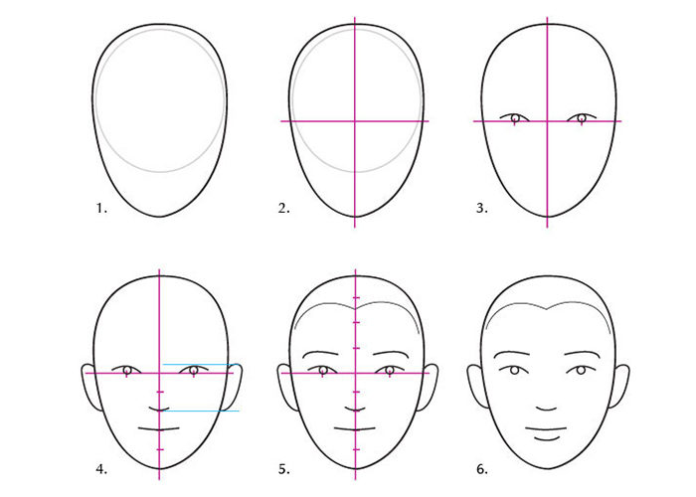
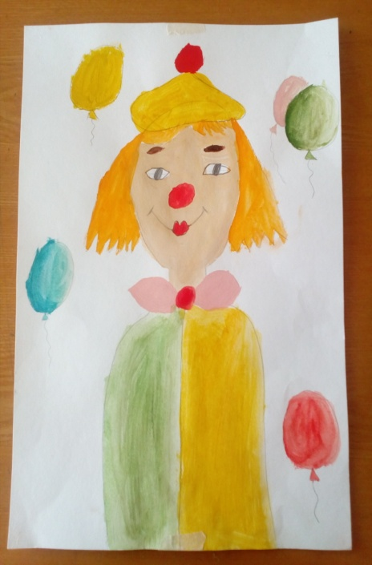
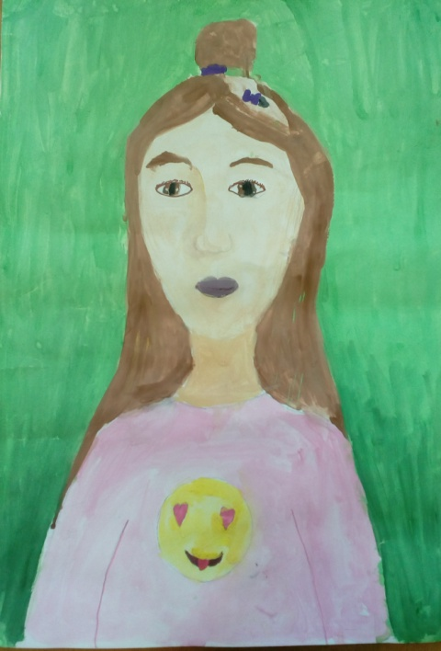
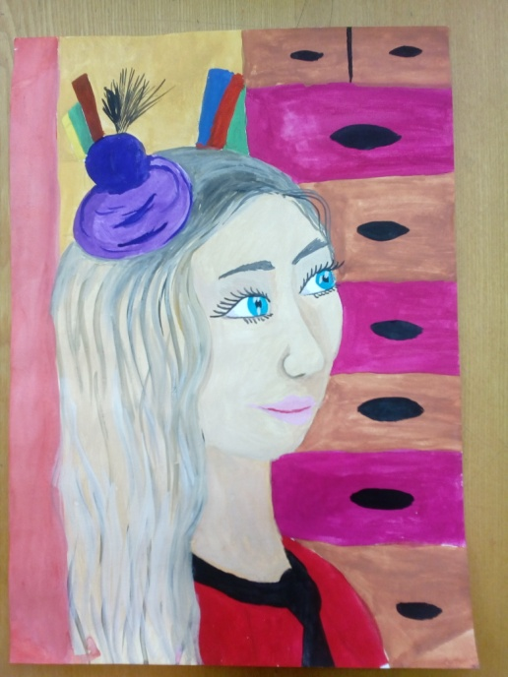
Тема: «Портрет» (анфас)
стартовый базовый продвинутый

Slide 11
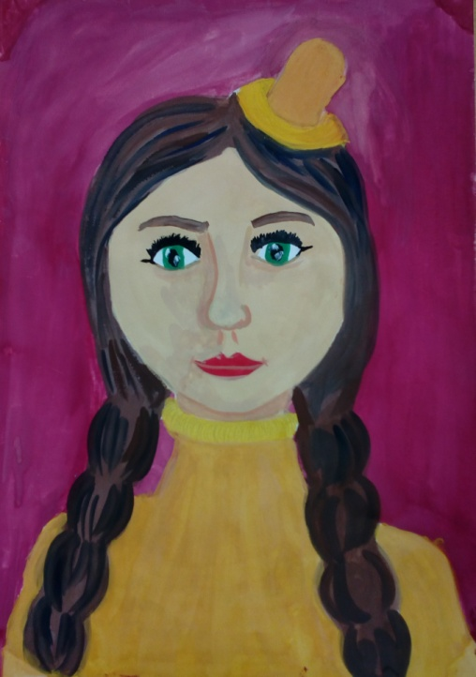
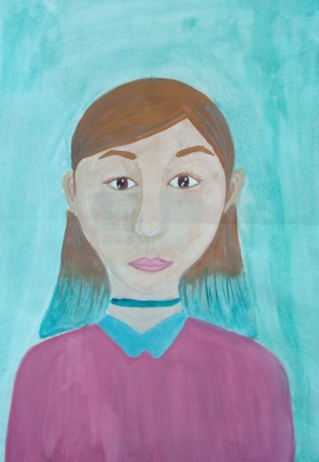
Базовый уровень

Slide 12
Продвинутый уровень

Slide 13
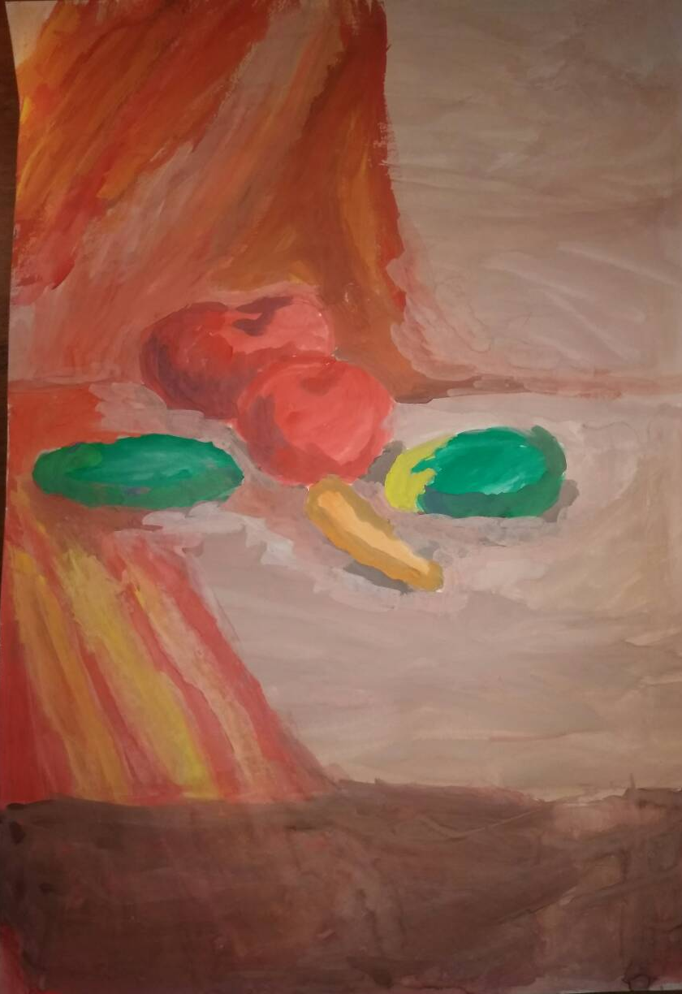
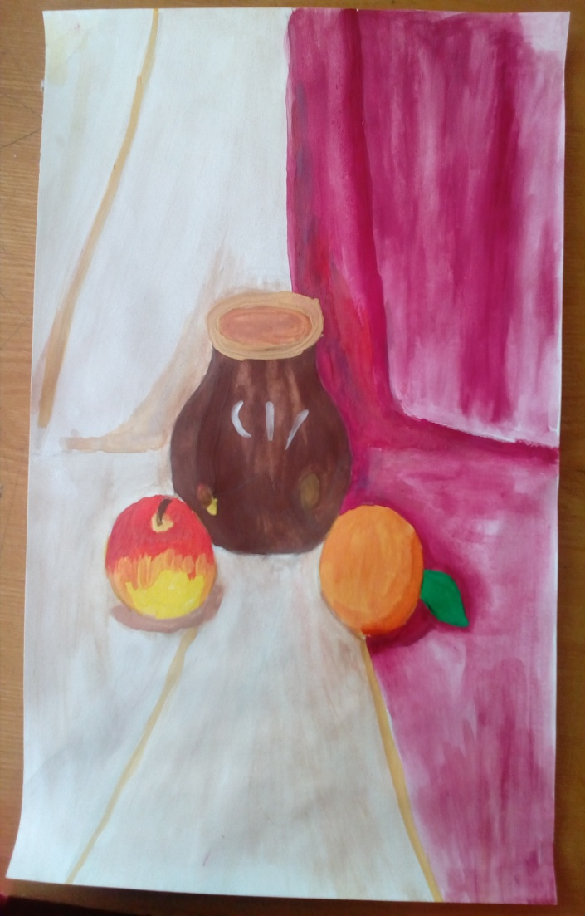
Тема: «Натюрморт в теплых тонах»

Slide 14
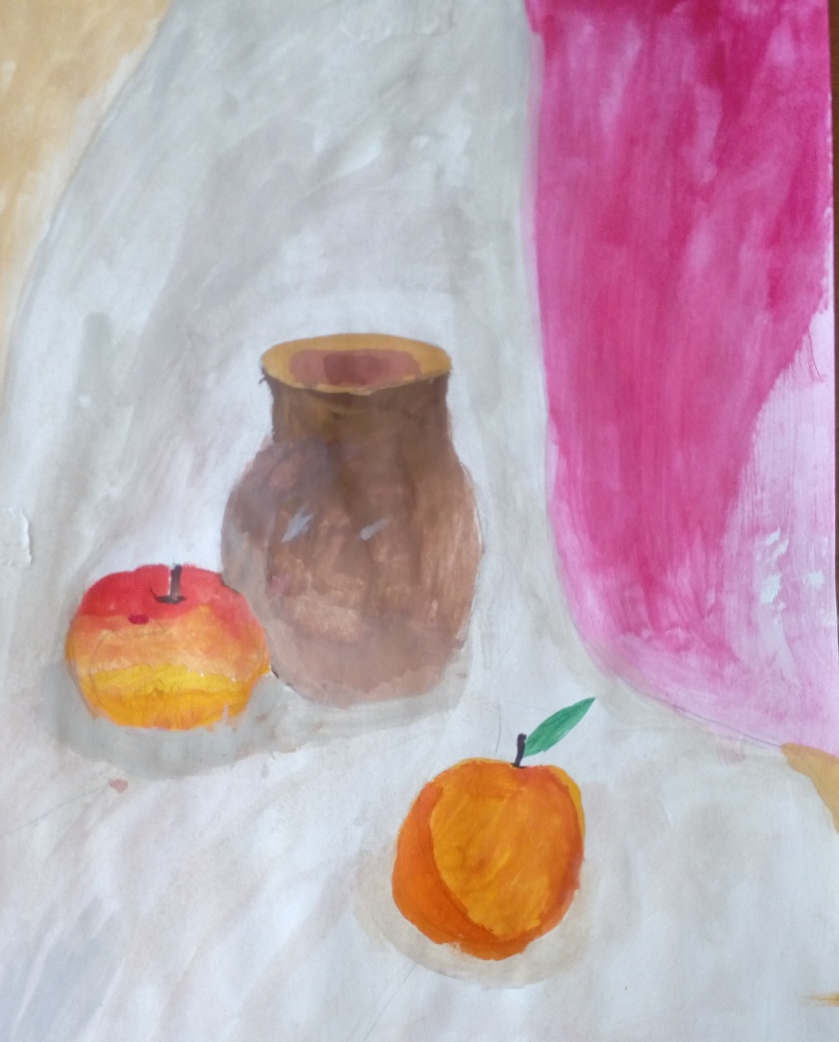
Базовый уровень

Slide 15
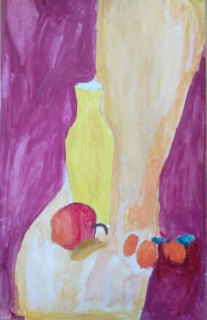
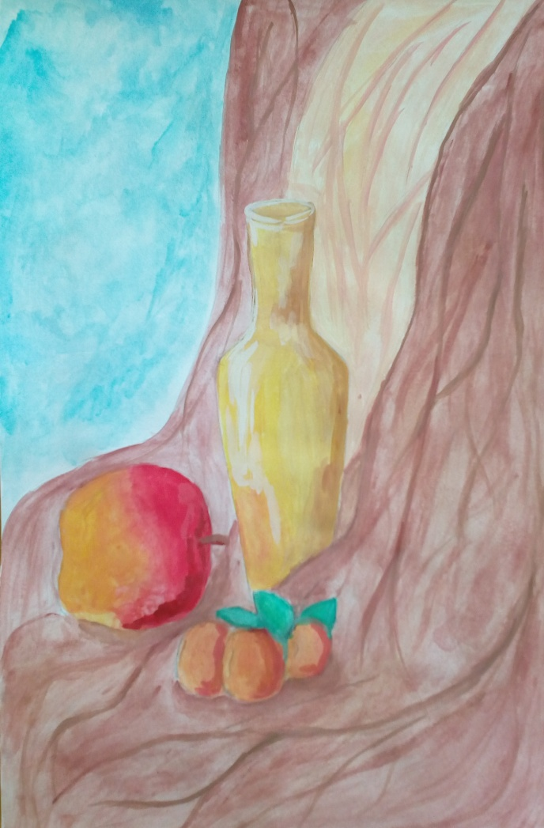
продвинутый уровень

Slide 16
Анализ творческих работ.

